Slide 1
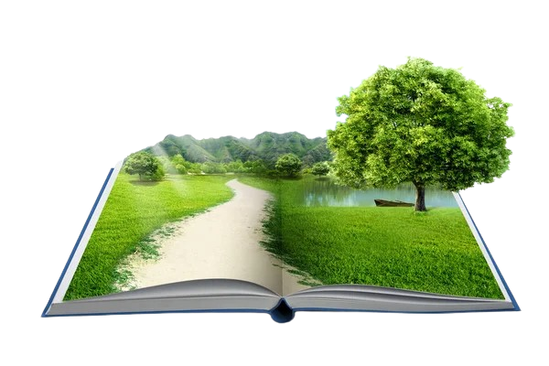

ЕкоЛіт
Тема екології в творах українських і зарубіжних
авторів
(ІІ частина)

Slide 2
Мета уроку:
ознайомити учнів з тим, як українські та зарубіжні письменники у своїх творах порушували екологічні проблеми;
розвивати екологічне мислення через аналіз художніх текстів;
формувати ціннісне ставлення до природи та розуміння її значення в житті людини й суспільства;
виховувати відповідальність за збереження довкілля та заохочувати учнів до екологічно свідомих вчинків.

Slide 3
Дорогі учасники, ми продовжуємо наш еколітературний шлях, відкриваючи нові горизонти гармонії між людиною і природою — цього разу крізь призму зарубіжної літератури.
Мми згадували твори українських митців, у яких природа — не лише тло подій, а жива, одухотворена частина світу. Вона — наш дім, наша пам’ять, наше коріння. Ми побачили, як Тарас Шевченко через «Садок вишневий коло хати» змальовує гармонію буття на рідній землі, як Ольга Кобилянська піднімає питання конфлікту між людиною й землею, а Леся Українка запрошує до світу, де природа має душу.
Та проблема взаємодії людини з довкіллям — це не лише українська тема. Вона звучить у творах письменників усього світу. У другій частині заходу ми звернемося до трьох символічних постатей світової літератури — Антуана де Сент-Екзюпері, Ернеста Гемінґвея та Рея Бредбері.
Ми зазирнемо у світ «Маленького принца», щоб побачити, як одна маленька троянда здатна пробудити відповідальність за цілу планету. І разом із «Старим і морем» пройдемо шлях боротьби, гідності й глибокої поваги до природи — сили, перед якою людина лишається скромним гостем.
А ще ми доторкнемося до тривожного майбутнього, змальованого Реєм Бредбері в оповіданні «Посмішка». У цьому світі після катастрофи люди плюють на залишки колишньої краси, втратили здатність бачити гармонію, знищили зв’язок із природою та культурою. І все ж надія живе — в дитині, яка береже клаптик вічного мистецтва. Це – нагадування: навіть після катастрофи людство може відродитись, якщо зуміє знову полюбити і берегти красу світу.
Запрошую вас до подальших роздумів — над тим, як література формує наш екологічний світогляд і допомагає побачити природу не як ресурс, а як цінність, джерело натхнення і надії.

Slide 4
«Ми відповідаємо за тих, кого приручили».
Антуана де Сент-Екзюпері

Slide 5
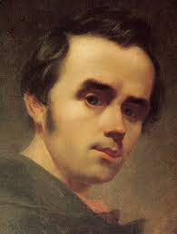
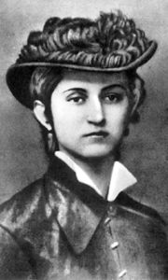
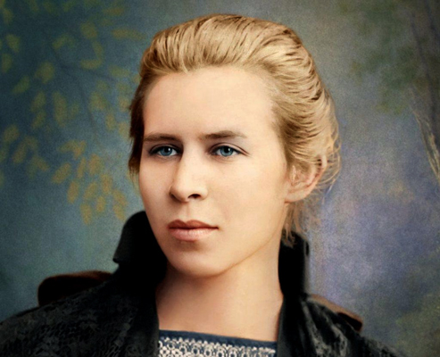
Українська література:
Тарас Шевченко. «Садок вишневий коло хати»
– природа як частина душевного спокою, гармонії родини.
– зв’язок із землею, національна ідентичність.
Ольга Кобилянська. «Земля»
– земля як жива істота, як священний об’єкт.
– конфлікт між людиною і природою через жадібність.
Леся Українка. «Лісова пісня»
– Природа як жива сила, духовний простір, де панує гармонія.
– Протиставлення світу природи й раціонального, жорсткого світу людей.
– Заклик до збереження краси довкілля, до емоційного та морального зв’язку людини з природою.

Slide 6
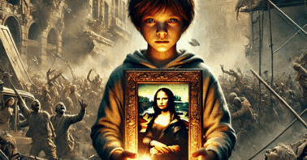
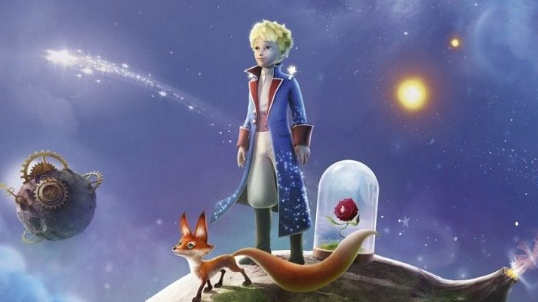
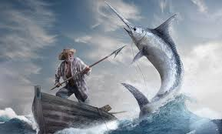
Мандрівка трьома світами природи
«Посмішка була з ним.
І в ньому знову щось росло. Він не знав що, але це було хороше, чисте відчуття»
у цьому руйнуванні зароджується нова надія — через цінування краси, миру, гармонії з природою.
«Ось мій секрет.
Він дуже простий: тільки серцем можна бачити. Найголовнішого очима не побачиш»
«У морі багато чудес, і багато страху, і багато мовчання»
- те, що природа має цінність не лише утилітарну, а глибоко духовну
- природа як таємничий, глибокий світ, повен краси та невідомого

Slide 7
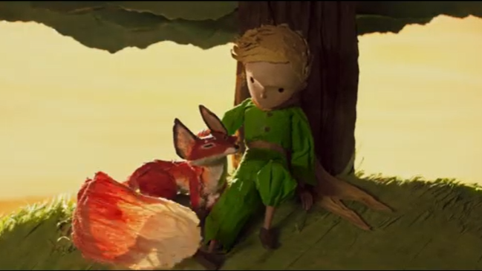
Планета Маленького принца
Діалог Маленького принца з Лисом https://www.youtube.com/watch?v=RbT_rIcEHeo&ab_channel=Pozitron
Питання до глядачів:
→ Що важливіше – бачити чи відчувати?
→ Чим є турбота в екологічному сенсі?

Slide 8
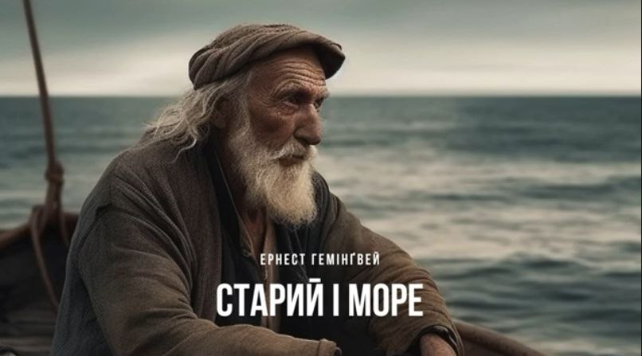
Синє безкрає море
Уривок з «Старого і моря» (монолог старого. З 02.14 по 03.51 хв.) https://www.youtube.com/watch?v=N3WzoysaFmY&list=PLK-WQ9se8AvNY2JrqXhmhQQzcCmnH2NJO&index=8 .
Обговорення:
→ Чи є боротьба з природою морально виправданою?
→ Що означає «жити в повазі до природи»?

Slide 9
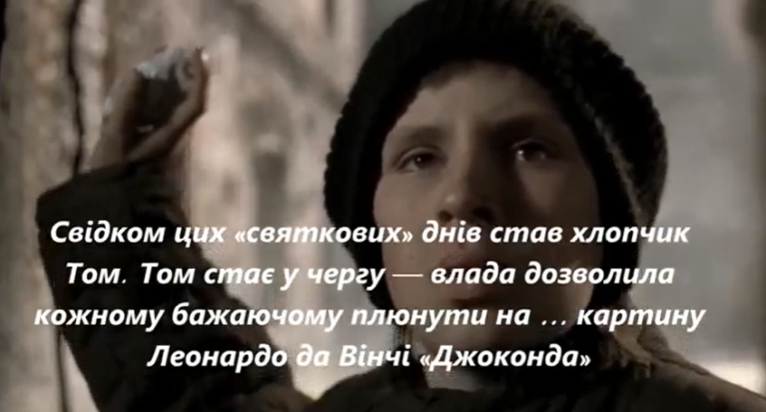
Руїни майбутнього
Читання уривка з «Посмішки» Рея Бредбері. https://dovidka.biz.ua/r-bredberi-usmishka/
Короткий відеоряд (https://www.youtube.com/watch?v=KSVIy1r6NYo&ab_channel=Exsiby )
Запитання для рефлексії:
→ Чи можемо ми зараз зберегти «посмішку» майбутнього світу?

Slide 10

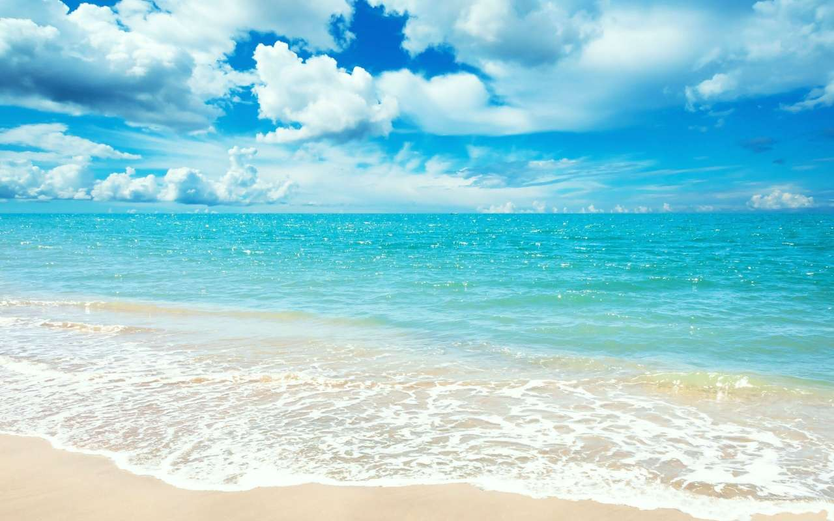
«Голос природи»
Звернення до людей

Slide 11
«Голос природи»
«Навчися бачити мене не очима, а серцем»
Звернення до людей
«Я терпляче несу тебе, людино. Та чи довго ще?»

Slide 12
«Екосимволи літератури»
Обири один символ зі згаданого сьогодні твору
(троянда, риба, посмішка тощо),
та прокоментуй
«Чому саме цей образ для мене — екологічний?»

Slide 13
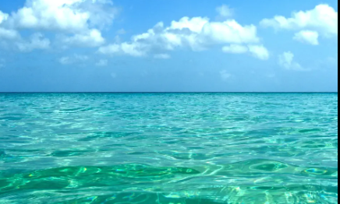
«Екосимволи літератури»
«Чому саме цей образ для мене — екологічний?»
Уособлення природи —
сильної, незалежної, але живої
Море — це екосимвол гармонії і випробування, краси і відповідальності.
У ньому, як у дзеркалі, відбивається ставлення людини до природи. І саме тому море в літературі — не просто пейзаж, а жива істота, з якою потрібно говорити мовою поваги.

Slide 14
Література – екологія душі
Коротка підсумкова розмова:
Чому письменники різних епох і країн піднімали тему природи?
Як ми можемо поєднувати екологічне мислення з читанням?
Що можемо зробити вже зараз, аби зберегти «посмішку» природи?

Slide 15
Пам’ятка читача-природолюба
Учні дописують речення:
→ «Після сьогоднішнього я хочу…»
→ «Я можу…»
→ «Я буду…»
«Я буду помічати природу не лише у вікні, а й на сторінках книг».

Slide 16
«Природа — це єдина книга, кожна сторінка якої сповнена глибокого змісту»
(Йоганн Ґете)

Slide 17

«Зустрінемось в ЕкоЛіт — там, де сторінки літератури оживають
серед природи!»

